Slide 1
第十次组会报告(1.20)
报告人：孙昊哲

Slide 2
主要议程
两个轨迹产生的原因
剪枝后的正确性

Slide 3
两个轨迹产生的原因
01

Slide 4
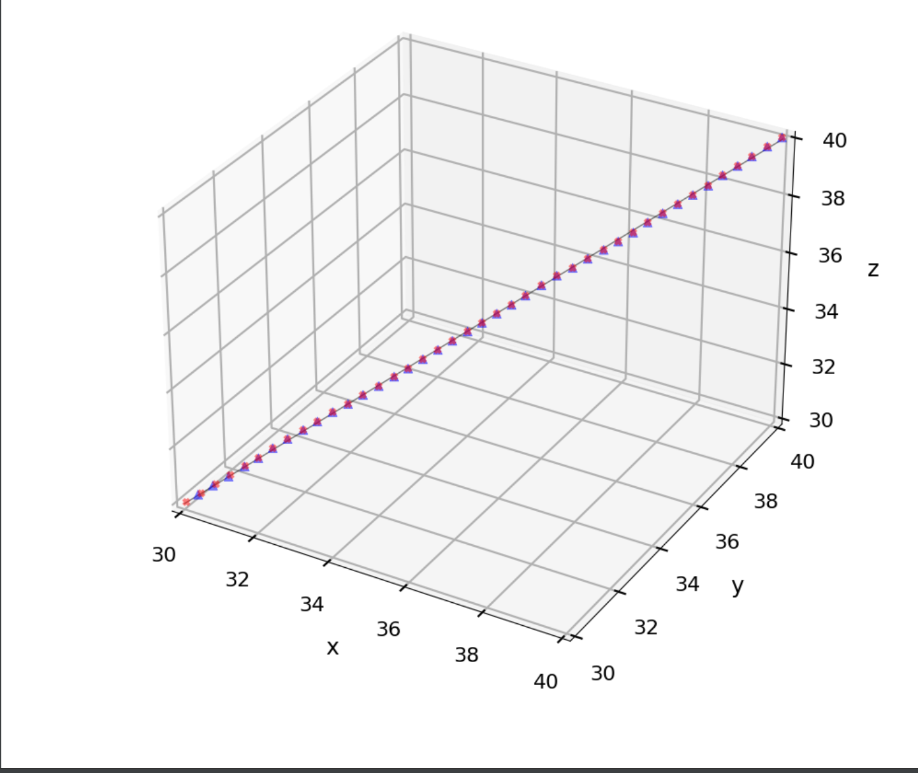
两个轨迹产生的原因
上次我们提到了会产生两条相近的轨迹，难以分辨

Slide 5
两个轨迹产生的原因
原因在于初始的时候我们拥有五个传感器，其中每四组可以测量出一个3D位置，其中两组数据测量出的数据极其相似，故产生了两组开始时相似的点

Slide 6
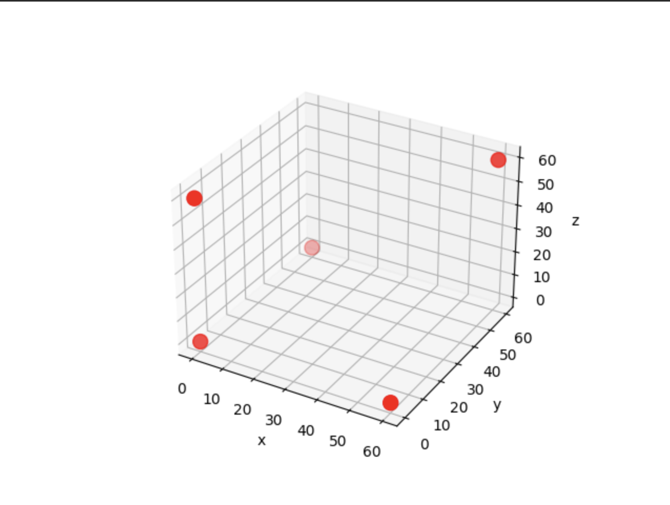
两个轨迹产生的原因

Slide 7
剪枝后的正确性
02

Slide 8
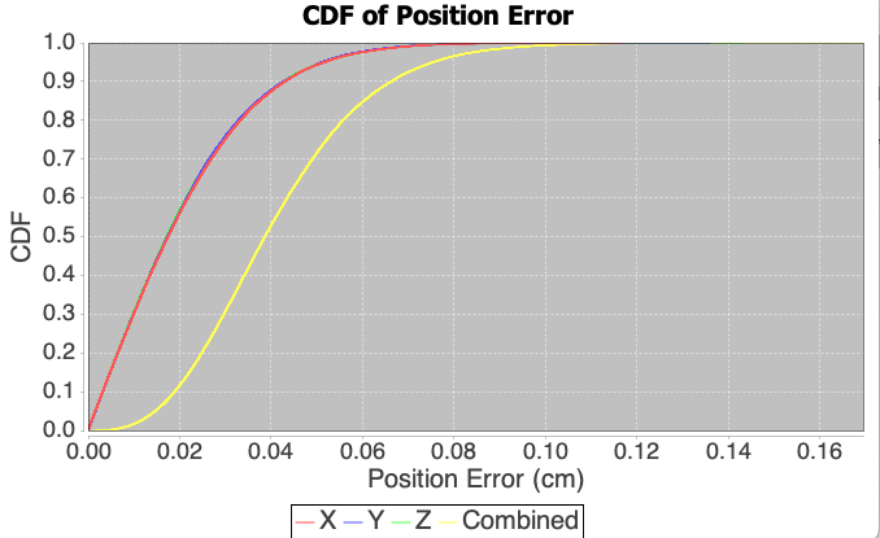
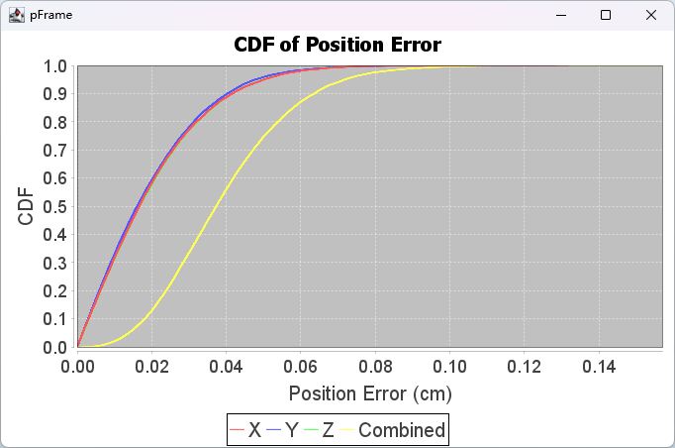
剪枝后的正确性
我们修改了程序，我们只取其中的一组，之后的CDF分布图
修改后
未修改

Slide 9
谢谢！

